Slide 1
Веб-приложение «Клиника»
Выполнил:
Студент 3 курса 4 группы
Чистяков Захар

Slide 2
Отчетный документ
Чистяков З. М.:
Написать прототип ТЗ
Написать постановку задачи
Создать проект на GitHub
Нарисовать схему в Miro
Спроектировать прототип приложения

Slide 3
Отчетный документ
Создать IDEF0
Создать диаграмму прецедентов
Создать диаграмму классов
Создать диаграммы активности
Создать диаграмму последовательностей
Создать диаграмму взаимодействий
Создать диаграмму состояний
Создать диаграмму развертывания

Slide 4
Введение
Анализ предметной области
Постановка задачи

Slide 5
Постановка задачи
Цель
Сфера использования
Требования
Задачи

Slide 6
Требования к системе
Возможность регистрации и авторизации пользователей
Возможность просмотра прайс-листа
Возможность добавления записи на прием
Для администратора:
Возможность просмотра и редактирования записей
Установка флагов для пользователей

Slide 7
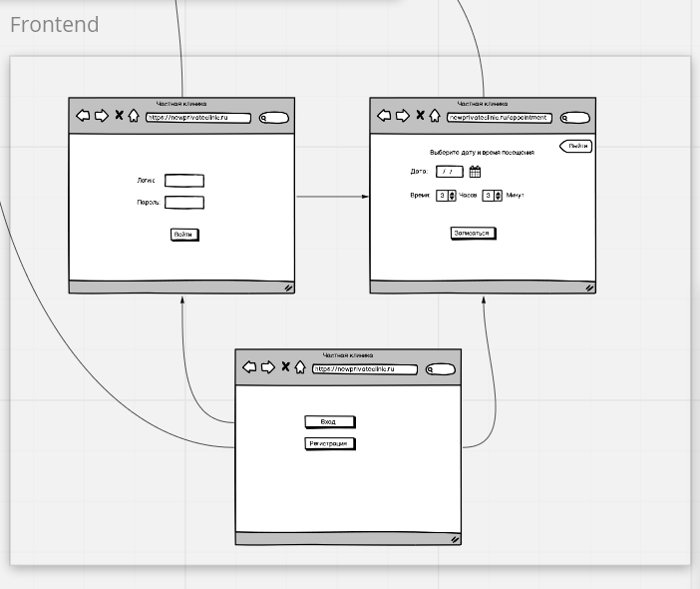
Модульная схема

Slide 8
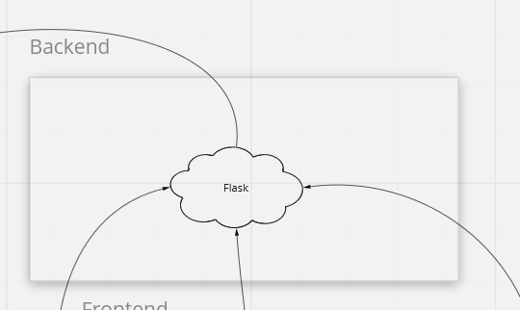
Модульная схема

Slide 9



Средства реализации

Slide 10
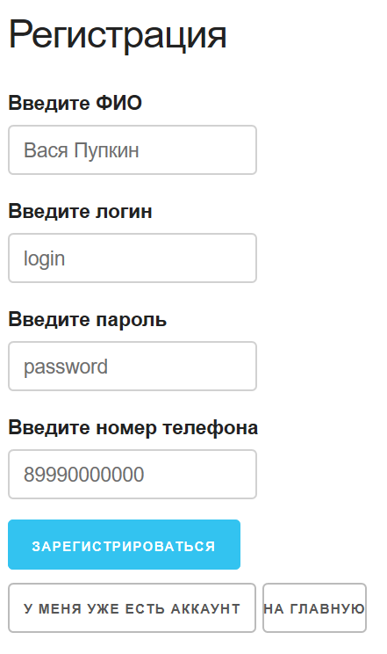
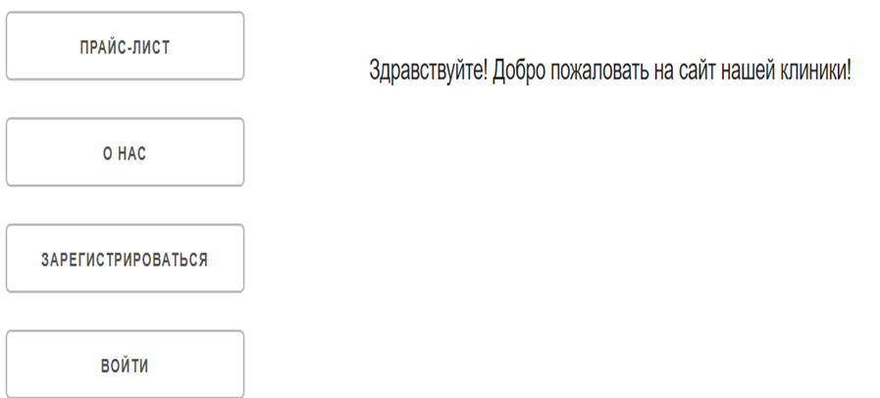
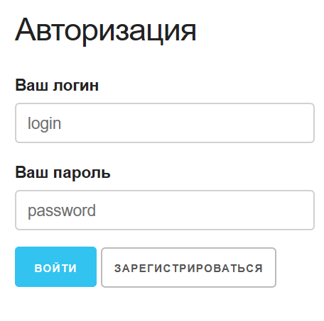
Реализация
Главная

Slide 11
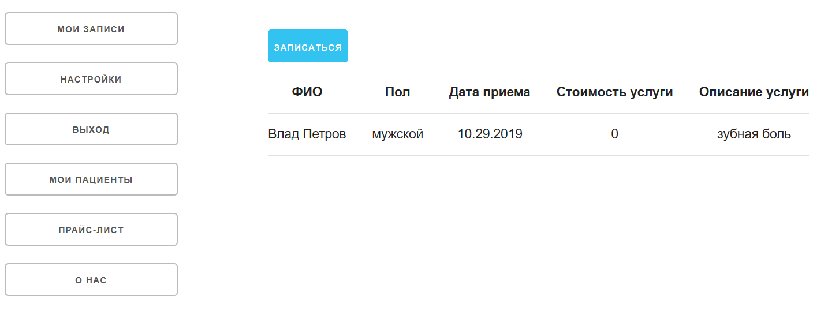
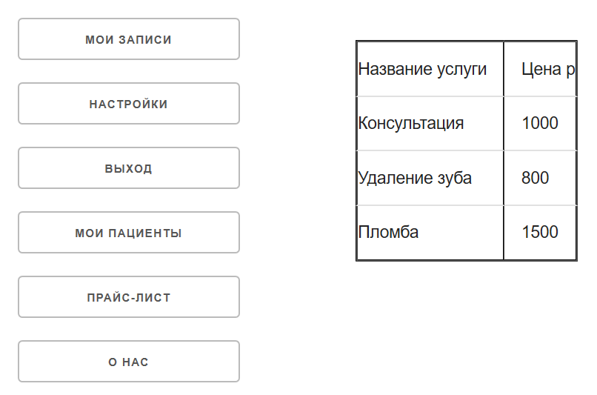
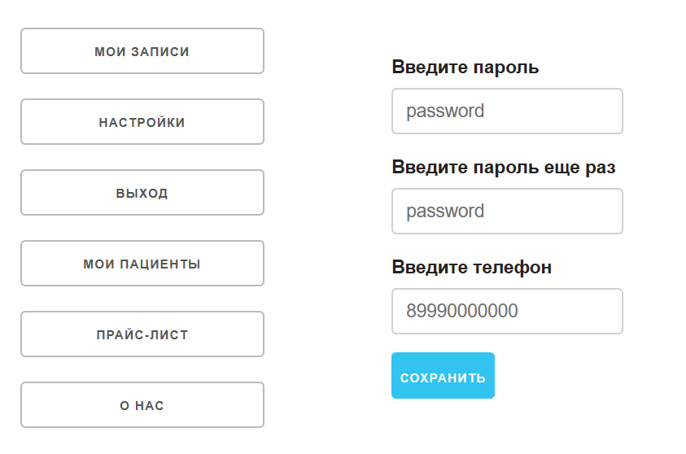
Реализация
Мои записи
Прайс-лист
Настройки

Slide 12
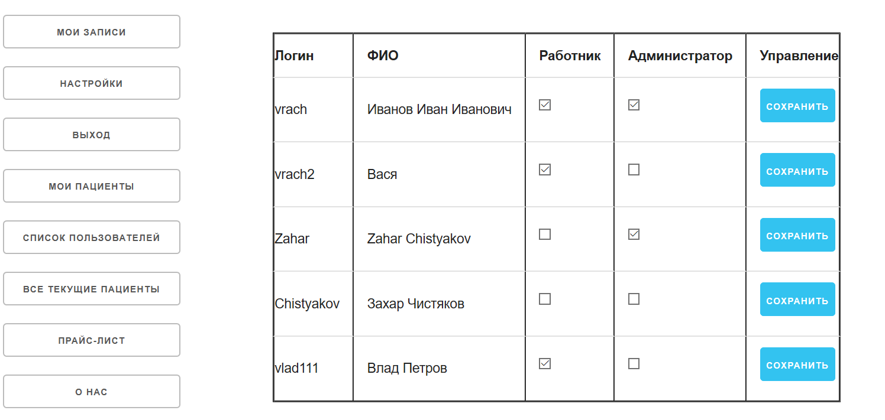
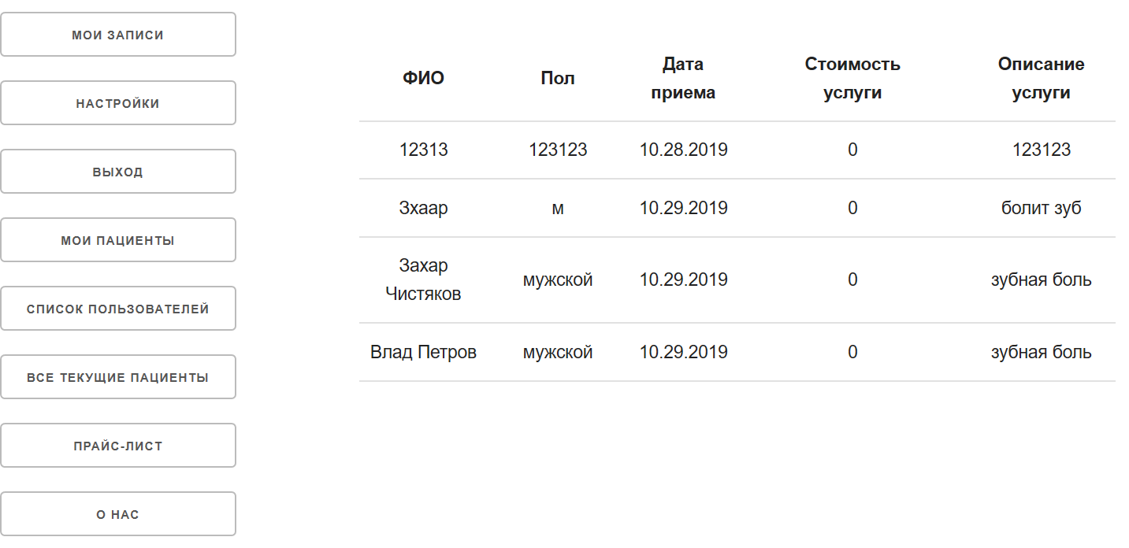
Реализация
Администратор
Все текущие пациенты
Список пользователей

Slide 13
Заключение
Таким образом, в ходе работы было разработано приложение, имеющее возможности:
Авторизация
Создание записи на прием
Администрирование

